Slide 1
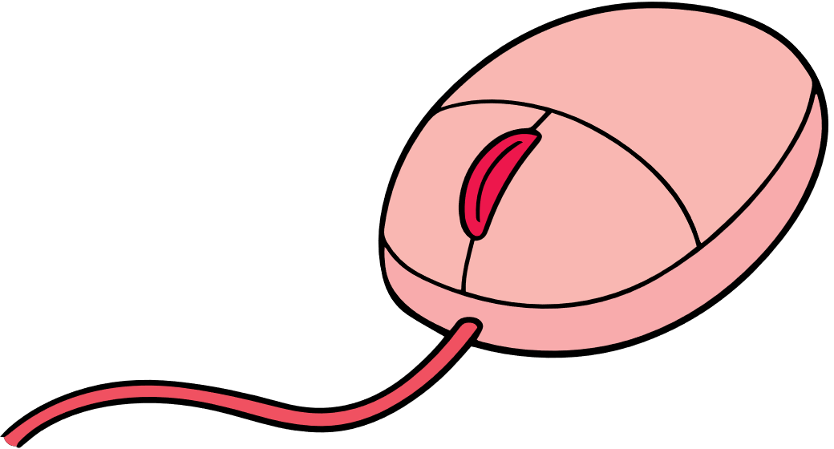
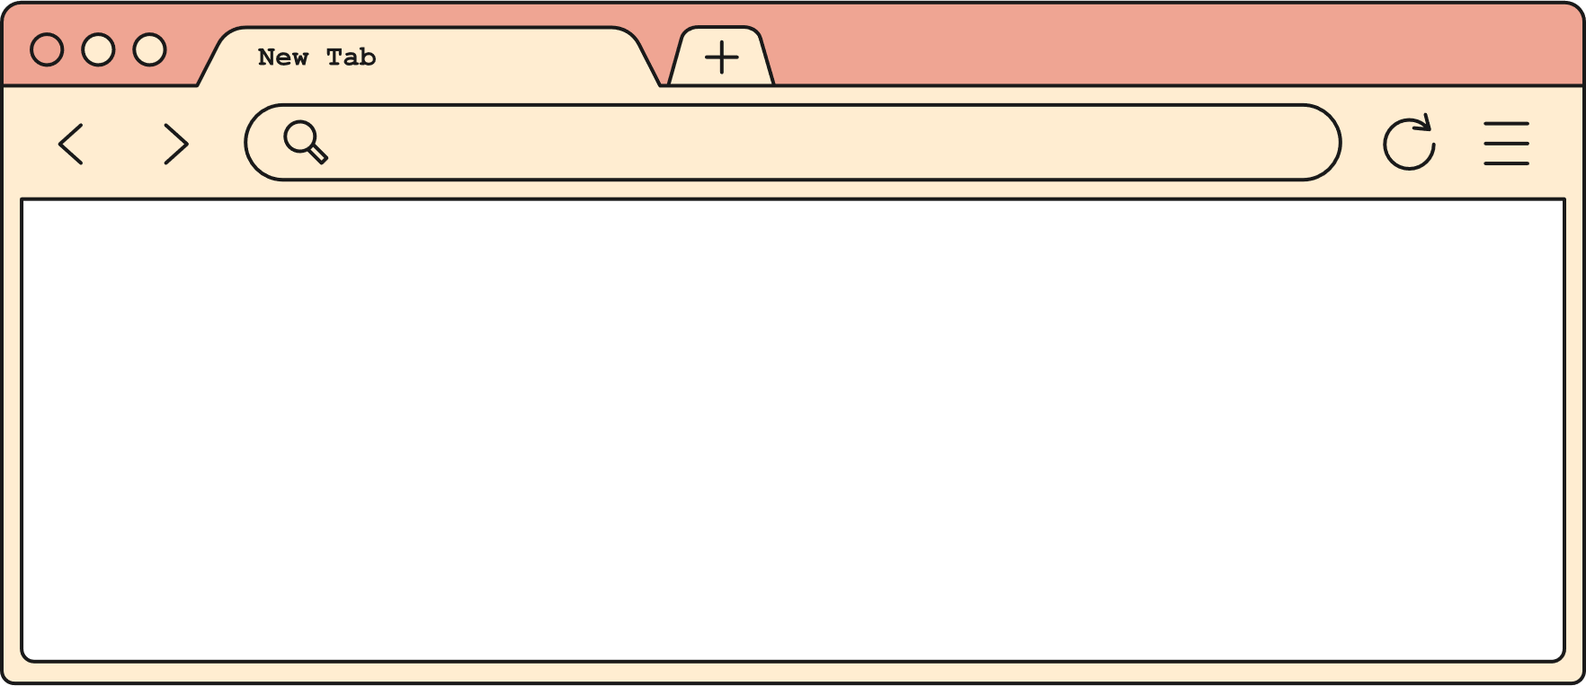


CHÀO MỪNG CÁC EM ĐẾN VỚI BÀI GIẢNG MÔN TIN HỌC!

Slide 2

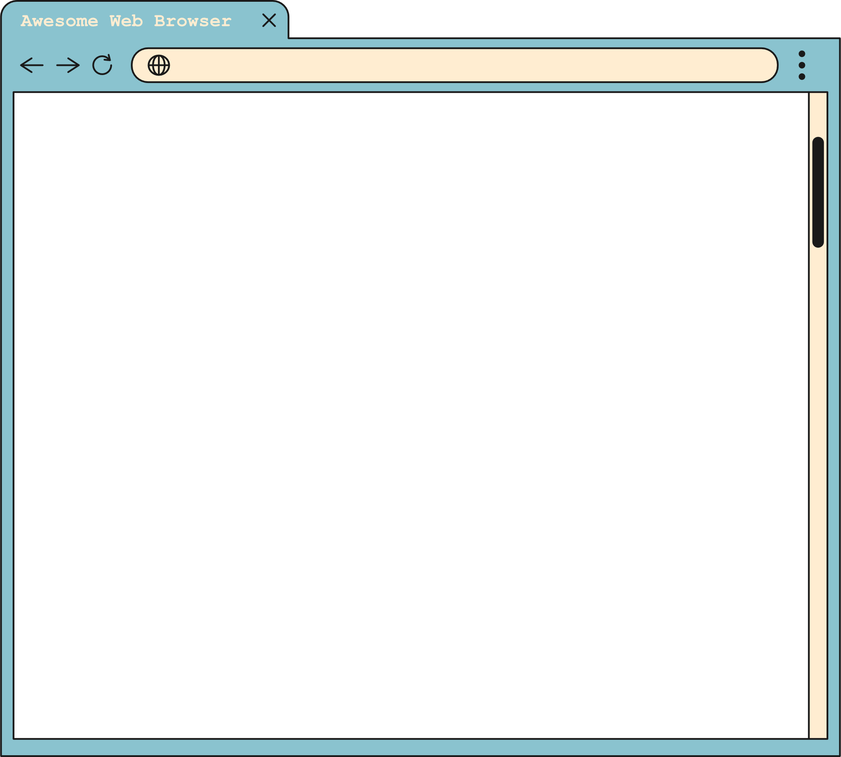




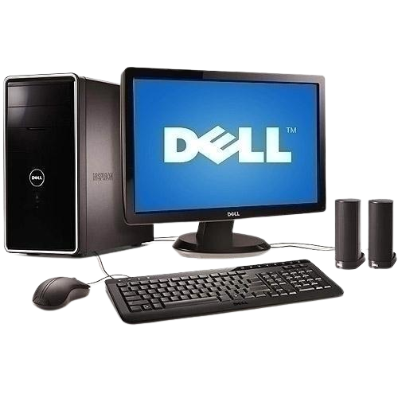
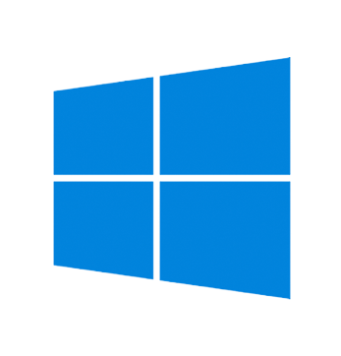


KHỞI ĐỘNG
Phần cứng
Phần mềm
Nếu không có phần mềm thì máy tính có hoạt động được không?
Phần mềm nào phải cài đặt trước vào máy tính?

Slide 3
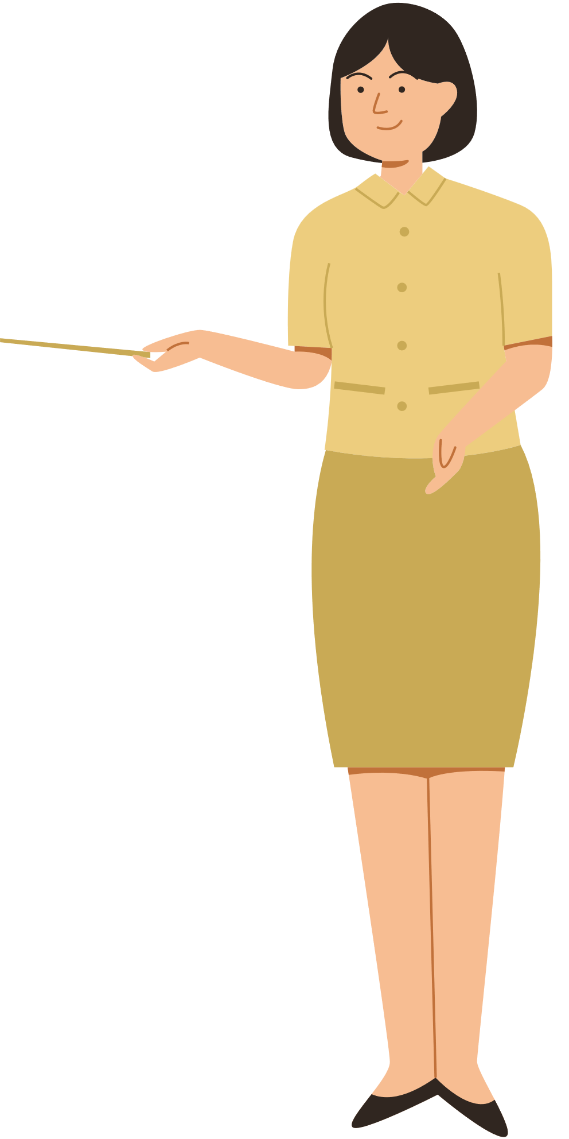
KHỞI ĐỘNG
Nếu không có phần mềm thì máy tính không hoạt động được.
Hệ điều hành và phần mềm ứng dụng phải cài đặt trước vào máy tính để máy tính có thể hoạt động được.
Hệ điều hành quản lí, điều khiển các hoạt động của máy tính hoặc điện thoại thông minh nên cần được cài đặt vào trước.

Slide 4
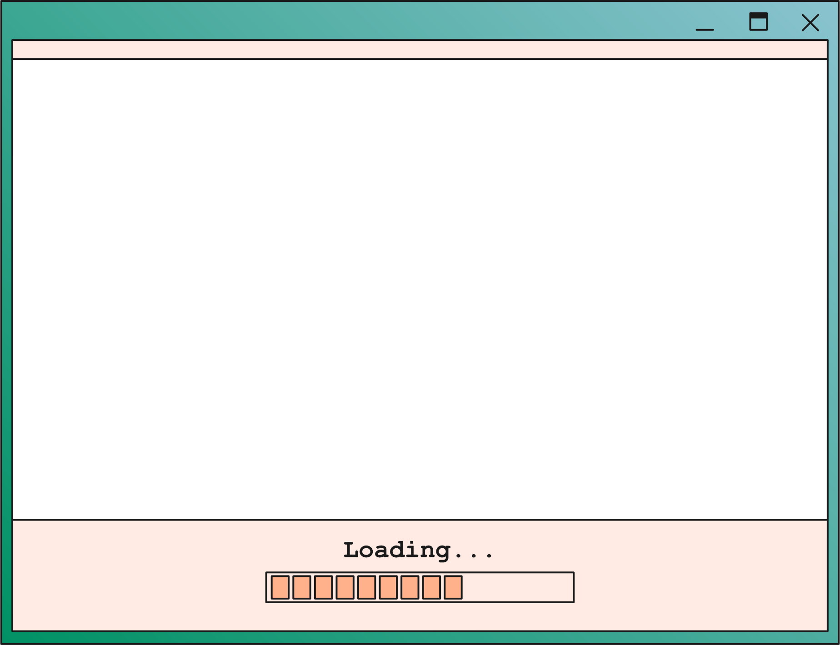
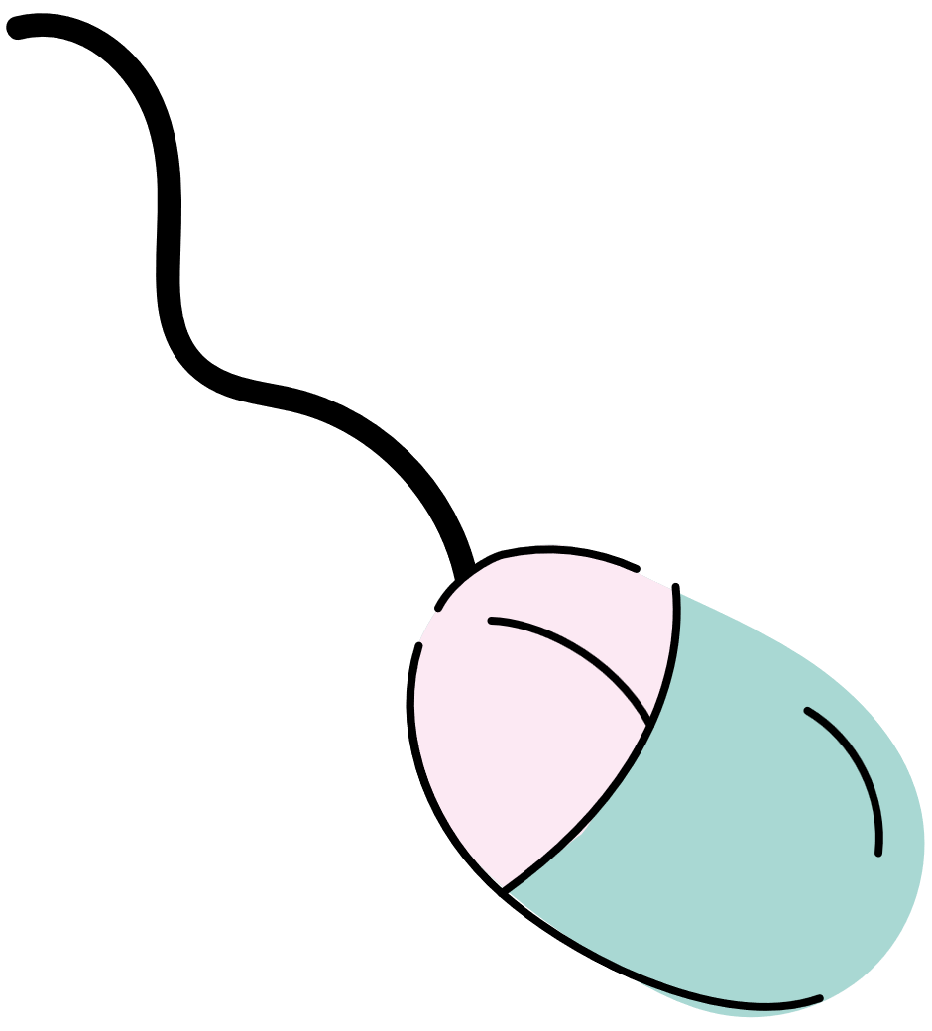

CHỦ ĐỀ 1: BÀI 2:
HỆ ĐIỀU HÀNH VÀ CÁC PHẦN MỀM ỨNG DỤNG

Slide 5


NỘI DUNG BÀI HỌC
1
Hệ điều hành
2
Phần mềm ứng dụng

Slide 6

1. Hệ điều hành
Đọc thông tin trong SGK – tr.12, 13 và trả lời câu hỏi:
Hệ điều hành là gì?
Các thiết bị phần cứng và phần mềm hoạt động như thế nào dưới sự điều khiển của hệ điều hành?
Hệ điều hành có những chức năng gì?
Hãy kể tên những hệ điều hành mà em biết dành cho máy tính hoặc điện thoại thông minh.

Slide 7
Khái niệm: Hệ điều hành là chương trình máy tính có nhiệm vụ trực tiếp quản lí, điều khiển toàn bộ hoạt động của máy tính và đóng vai trò cầu nối trung gian trao đổi giữa người dùng và máy tính.
Các thiết bị phần cứng và phần mềm được kết nối với nhau, phối hợp hoạt động trong cùng một hệ thống thống nhất dưới sự quản lí của hệ điều hành.

Slide 8


Chức năng của hệ điều hành:
Quản lí, điều khiển các tiến trình, cấp phát, thu hồi tài nguyên
Quản lí, điều khiển các thiết bị phần cứng
Quản lí tài khoản người dùng tạo môi trường trao đổi thông tin
Tổ chức lưu trữ, quản lí dữ liệu trong máy tính.

Slide 9
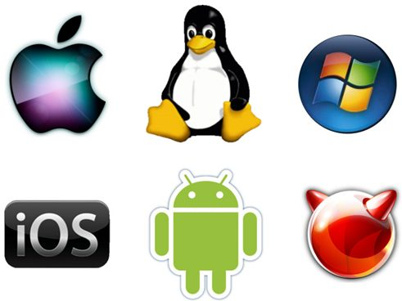
Các hệ điều hành thông dụng:
Hệ điều hành Windows, Linux, MacOS,… dành cho máy tính để bàn, máy tính xách tay.
Hệ điều hành iOS, Android,… dành cho điện thoại thông minh.

Slide 10


Các loại máy tính cần phải cài đặt hệ điều hành thì mới sử dụng được.
Hệ điều hành phải được cài đặt trước, sau đó mới có thể cài đặt và chạy các phần mềm máy tính khác.
Lưu ý

Slide 11
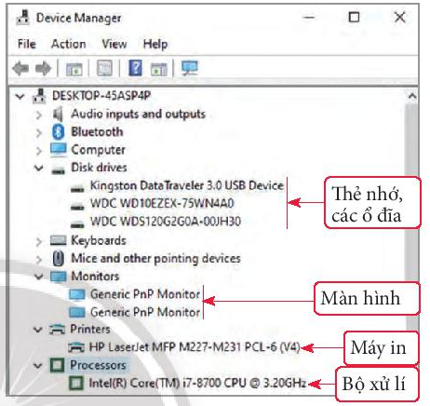
Thảo luận nhóm
Nhóm 1: Quan sát ví dụ 1, hình 2:
Hình 2 cho biết máy tính gồm những thiết bị gì? Phần mềm nào cung cấp thông tin này cho người dùng? Ví dụ 1 thể hiện chức năng nào của hệ điều hành?

Slide 12
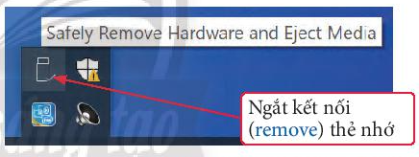
Thảo luận nhóm
Nhóm 2: Quan sát ví dụ 2, hình 3:
Làm thế nào để ngắt nguồn điện với máy tính? Em có cần tác động trực tiếp với nút nguồn hay chỉ cần điều khiển thông qua hệ điều hành? Ví dụ 2 thể hiện chức năng nào của hệ điều hành?

Slide 13
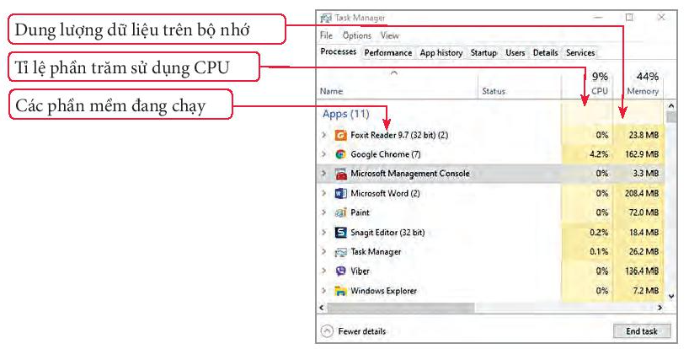

Thảo luận nhóm
Nhóm 3: Quan sát ví dụ 3, hình 4:
Hình 4 cho biết có những phần mềm nào đang chạy trên máy tính? Phần mềm nào cung cấp những thông tin này? Làm thế nào để đóng một tiến trình đang chạy? Ví dụ 3 thể hiện chức năng nào của hệ điều hành?

Slide 14
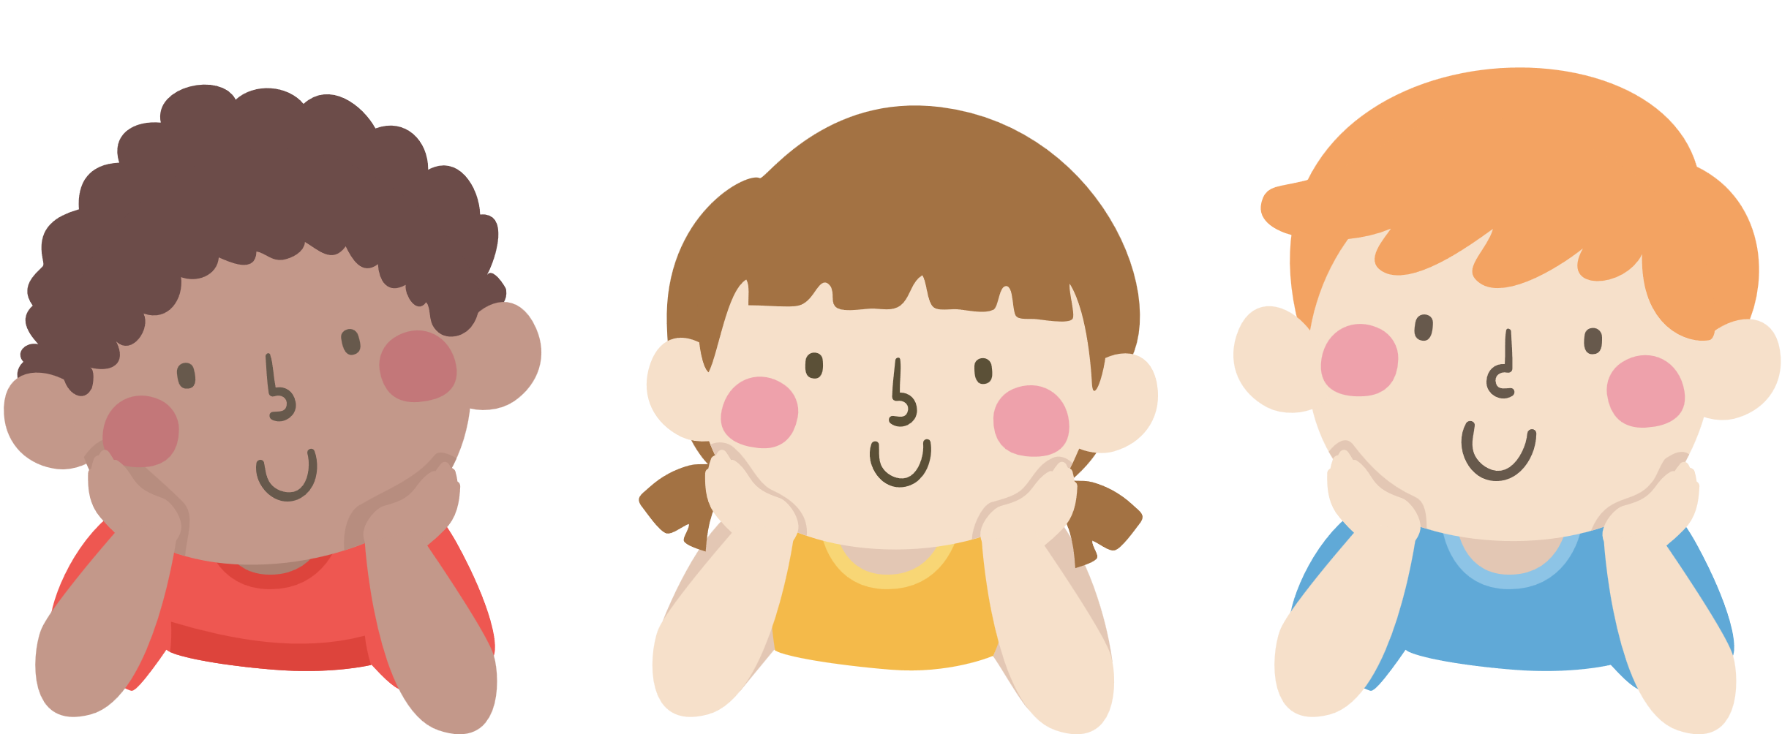
Thảo luận nhóm
Nhóm 4: Đọc ví dụ 4:
Máy tính ở phòng thực hành tin học có nhiều người dùng. Theo em, mỗi học sinh nên hay không nên sử dụng tài khoản riêng để học tập trên máy tính ở phòng thực hành tin học? Tại sao? Ví dụ 4 thể hiện chức năng nào của hệ điều hành?

Slide 15
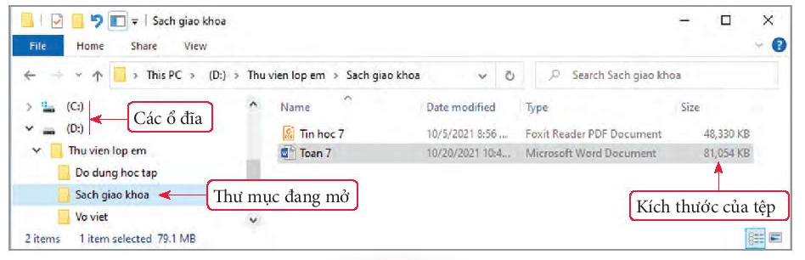
Nhóm 5: Quan sát ví dụ 5, hình 5:
Hình 5 cho biết có những thư mục, tệp nào trên ổ đĩa D? Phần mềm nào cung cấp những thông tin này? File Explorer là một thành phần của phần mềm nào? Ví dụ 5 thể hiện chức năng nào của hệ điều hành?

Slide 16

Nhóm 1:
Hình 2 cho biết máy tính có thẻ nhớ, các ổ đĩa, màn hình, máy in, bộ xử lí.
→ Chức năng: Hệ điều hành quản lí phần cứng, cung cấp giao diện trao đổi thông tin giữa người dùng và máy tính.

Slide 17
Nhóm 2:
Để ngắt nguồn điện với máy tính sử dụng nút Shut down.
Để ngắt kết nối thẻ nhớ, sử dụng tính năng Safely Remove Hardware and Eject Media.
Không cần tác động trực tiếp với nút nguồn (hay thẻ nhớ) mà chỉ cần điều khiển thông qua hệ điều hành.
→ Chức năng: Hệ điều hành điều khiển các thiết bị phần cứng hoạt động nhịp nhàng, hiệu quả.

Slide 18
Nhóm 3:
Các phần mềm đang chạy là: Foxit Reader 9.7, Google Chrome, Microsoft Managerment Console, Microsoft Word, Paint, Snagit Editor, Task Manager, Viber, Windows Explorer.
Cửa sổ quản lí tiến trình cung cấp những thông tin này.
Để đóng một tiến trình đang chạy bằng cách chọn tiến trình và nháy chuột vào nút End task.
→ Chức năng: Hệ điều hành quản lí, điều khiển các phần mềm đang chạy trên máy tính.

Slide 19
Nhóm 4:
Mỗi học sinh nên sử dụng tài khoản riêng để học tập trên máy tính ở phòng thực hành vì khi đăng nhập vào tài khoản, người dùng sẽ được cung cấp môi trường làm việc riêng theo quyền người dùng.
→ Chức năng: Hệ điều hành quản lí tài khoản người dùng, cung cấp môi trường làm việc (hay trao đổi thông tin) cho người dùng.

Slide 20
Nhóm 5:
Những tệp, thư mực trên ổ đĩa D:
+ Thư mục: Thu vien lop em, Do dung hoc tap, Sach giao khoa, Vo viet.
+ Tệp: Tin hoc 7, Toan 7.
Phần mềm File Explorer cung cấp những thông tin này.
File Explorer là một ứng dụng của hệ điều hành Windows.
→ Chức năng: Hệ điều hành lưu trữ, quản lí dữ liệu trong máy tính.

Slide 21


Tài liệu được chia sẻ bởi Website VnTeach.Com
https://www.vnteach.com
Một sản phẩm của cộng đồng facebook Thư Viện VnTeach.Com
https://www.facebook.com/groups/vnteach/
https://www.facebook.com/groups/thuvienvnteach/
Ghi nhớ
Hệ điều hành là phần mềm hệ thống, điều khiển và quản lí mọi hoạt động của máy tính; cung cấp, quản lí môi trường chạy các phần mềm ứng dụng, trao đổi thông tin giữa người dùng và máy tính; tổ chức lưu trữ và quản lí dữ liệu trong máy tính.

Slide 22

2. Phần mềm ứng dụng
Đọc thông tin đoạn 1 SGK – tr.14 và trả lời câu hỏi:
Phần mềm ứng dụng là gì? Em đã sử dụng phần mềm ứng dụng nào? Phần mềm đó giúp em xử lí công việc gì trên máy tính? Tại sao cần có phần mềm ứng dụng.

Slide 23


Phần mềm ứng dụng là những chương trình máy tính, cung cấp công cụ để hỗ trợ con người xử lí công việc cụ thể trên máy tính.
Soạn thảo văn bản
Tạo bài trình chiếu
Cần có phần mềm ứng dụng để đáp ứng nhu cầu đa dạng của người dùng.

Slide 24

Thảo luận nhóm
Đọc thông tin, quan sát hình 6 và trả lời câu hỏi:
Chương trình máy tính được lưu trữ dưới dạng nào và lưu trữ ở đâu?
Phần mềm nào trực tiếp quản lí, điều khiển phần cứng?
Phần mềm nào cần phải chạy trên nền của hệ điều hành? Phần mềm nào tương tác với thiết bị phần cứng thông qua hệ điều hành?

Slide 25


Phân biệt hệ điều hành và phần mềm ứng dụng:
Hệ điều hành kết nối, quản lí và trực tiếp điều khiển các thiết bị phần cứng.
Phần mềm ứng dụng chạy trên nền của hệ điều hành, tương tác với thiết bị phần cứng thông qua hệ điều hành.

Slide 26
Bài tập 1. Chỉ ra hệ điều hành, phần mềm ứng dụng trong các phần mềm dưới đây:
            A. Windows 10 B. iMindmap
            C. Linux D. MS Powerpoint
            E. iOS G. MS Word
            H. Scratch I. Zalo
- Hệ điều hành: Windows 10, Linux, iOS.
- Phần mềm ứng dụng: iMindmap, MS Powerpoint, MS Word, Scratch, Zalo.

Slide 27
Bài tập 2. Đặc điểm nào dưới đây thuộc về hệ điều hành, thuộc về phần mềm ứng dụng?
A. Phải cài đặt thì máy tính mới có thể hoạt động được.
C. Trực tiếp quản lí, điều khiển thiết bị phần cứng.
B. Cài đặt và máy tính khi có nhu cầu sử dụng.
D. Tương tác với phần cứng thông qua hệ điều hành.

Slide 28
Bài tập 2. Đặc điểm nào dưới đây thuộc về hệ điều hành, thuộc về phần mềm ứng dụng?
H. Tự động chạy khi bật máy.
E. Tạo môi trường để chạy phần mềm ứng dụng.
I. Khởi động theo lệnh
G. Chạy trong môi trường của hệ điều hành.
K. Cung cấp công cụ hỗ trợ người dùng thực hiện công việc trên máy tính.

Slide 29
LUYỆN TẬP
Bài tập 1. Hệ điều hành có những chức năng nào sau đây?
A. Quản lí, điều khiển và cung cấp thông tin thiết bị phần cứng máy tính.
B. Tổ chức, lưu trữ, quản lí dữ liệu trên ổ đĩa.
C. Quản lí, điều khiển các chương trình đang chạy trên máy tính.
D. Tạo và chỉnh sửa nội dung tệp văn bản.

Slide 30
Bài tập 2. Phát biểu nào sau đây là sai?
A. Phần mềm ứng dụng được cài đặt sau khi máy tính đã cài đặt hệ điều hành.
B. Hệ điều hành được tự động chạy khi bật máy tính.
C. Phần cứng máy tính có thể hoạt động được khi chưa có hệ điều hành.
☑
☑
☑

Slide 31

HƯỚNG DẪN VỀ NHÀ
Ôn tập lại nội dung chính của bài học
1
Bài đầy đủ bài tập trong sách bài tập
2
Chuẩn bị cho bài học mới bài 3: Thực hành thao tác với tệp và thư mục
3

Slide 32
CẢM ƠN CÁC EM ĐÃ CHÚ Ý LẮNG NGHE!

